Slide 1
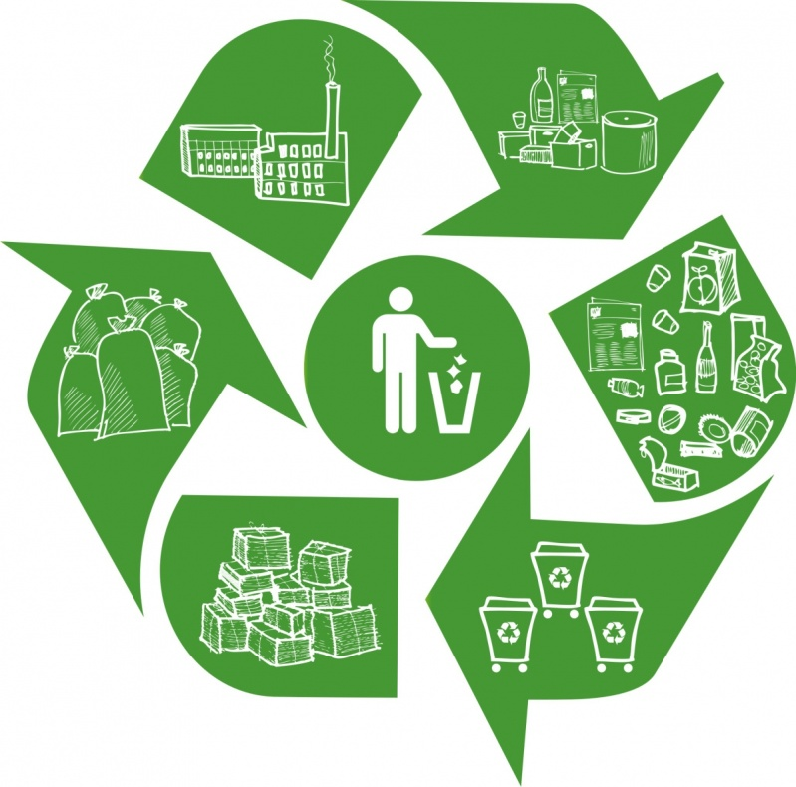
Экодом – экономный дом
Муниципальное автономное образовательное учреждение «школа №103, с углубленным изучением иностранного языка»
Выполнила: ученица 8 класса
МАОУ школы №103
Тарасова Наталия
Руководитель Новикова Елена Николаевна
2023

Slide 2
Актуальность
В России 95% твердых бытовых отходов отправляются на мусорные полигоны и лишь 5% на вторичную переработку. Иная ситуация наблюдается в других странах, где перерабатывается более 40% ТБО. Такая ситуация возникает в первую очередь из-за отсутствия культуры раздельного сбора мусора в нашей стране. Но ведь такое поведение не разумно сточки зрения отношения к вопросу сохранения окружающей среды и экономии природных ресурсов. Рассмотрим эти вопросы более подробно.

Slide 3
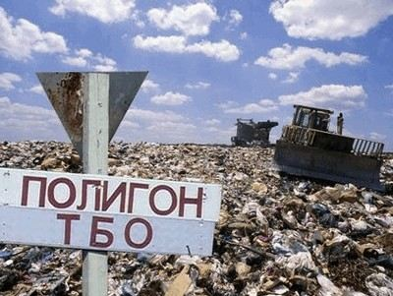
Гипотеза: если отправлять ТБО на вторичную переработку, то можно получить не только возможность сохранения окружающей среды, но и сохранить природные ресурсы.

Slide 4
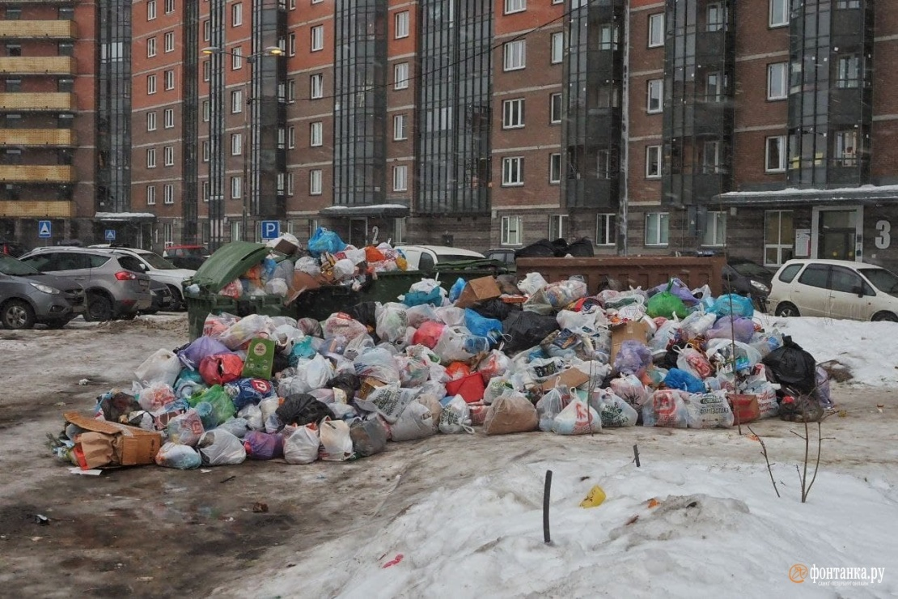
Объект и предмет исследования
Объект исследования: твердые бытовые отходы.
Предмет: возможности сохранения природных ресурсов от вторичного использования ТБО.

Slide 5
Цель: выявление возможностей использования ТБО моей семьи для вторичной переработки.
Задачи:
Изучение литературы по теме исследования.
Анализ ТБО моей семьи.
Поиск путей вторичного использования ТБО для сохранения природных ресурсов.
Разработка рекомендаций по раздельному сбору мусора для увеличения доли перерабатываемого мусора.

Slide 6
Практическая значимость
При проведении данного исследования оценка ТБО отдельной семьи позволит разработать систему мероприятий, направленных на увеличение доли перерабатываемого мусора в целях сохранения природных ресурсов.

Slide 7
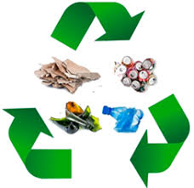
Твердые бытовые отходы
ТБО — предметы или товары, потерявшие потребительские свойства, наибольшая часть отходов потребления.
Гарбология – наука, занимающаяся изучением мусора, «мусорной археологией», способов его утилизации.

Slide 8
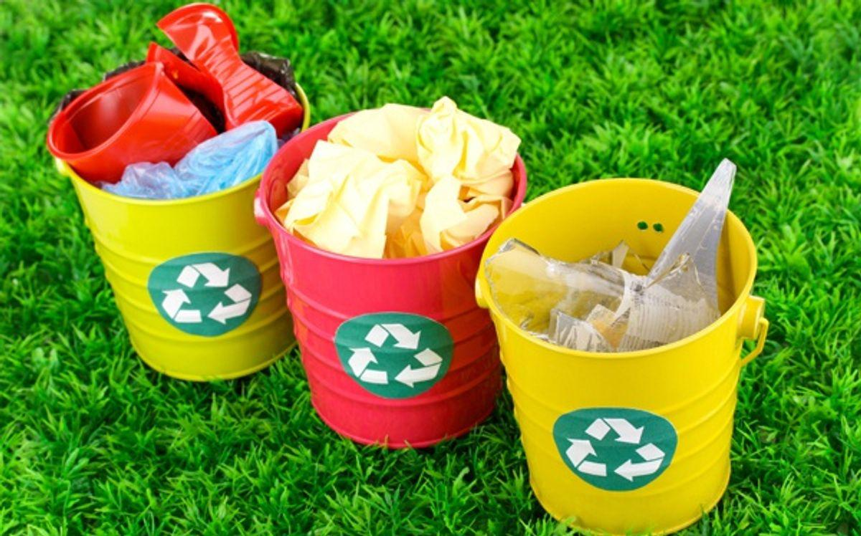
Классификация ТБО
ТБО делятся на:
отбросы (биологические ТО);
собственно бытовой мусор (небиологические ТО искусственного или естественного происхождения).

Slide 9
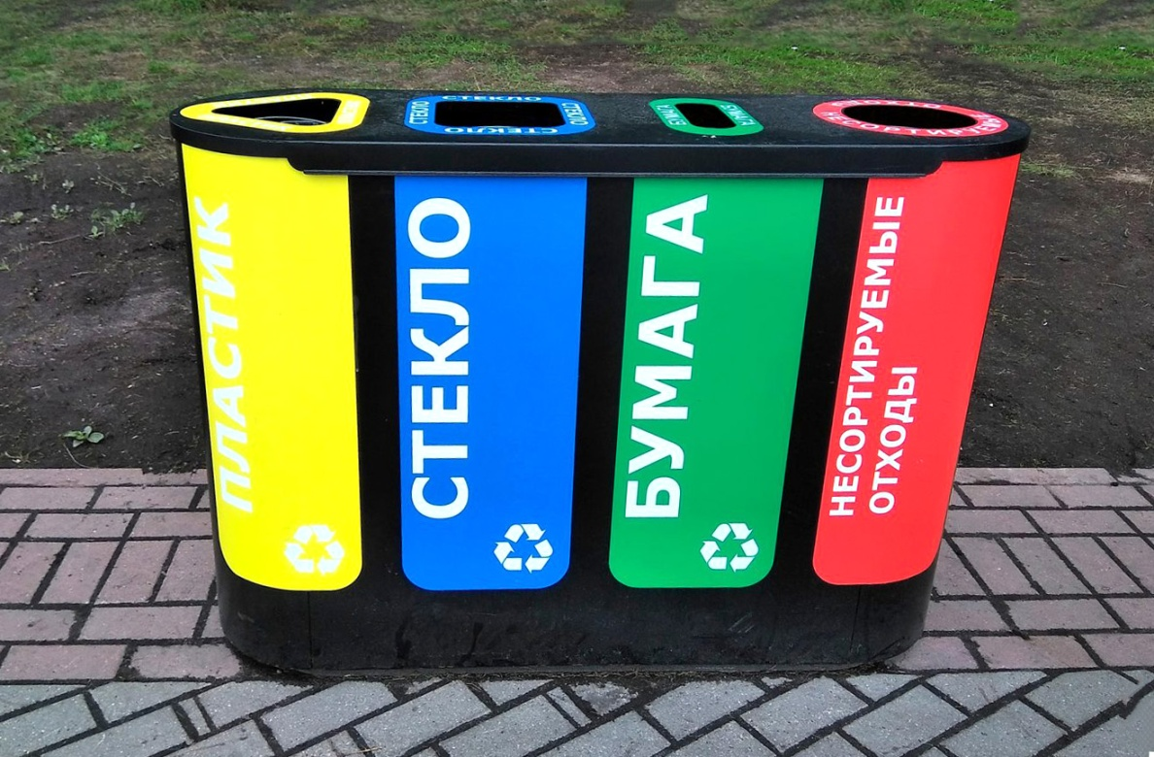
Раздельный сбор ТБО
При раздельном сборе ТБО обычно выделяют 4 категории, которые необходимо собирать отдельно и направлять в контейнер определенного цвета:
Пластик (желтый контейнер);
Стекло (синий контейнер);
Бумага (зеленый контейнер);
Несортируемые отходы: пищевые отходы, средства личной гигиены, смешанная упаковка (красный контейнер).

Slide 10
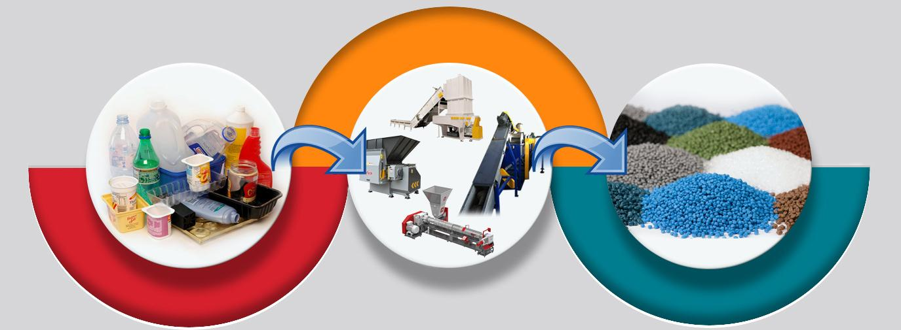
Вторичная переработка пластика
Из вторичного пластика получают полимерное сырье, которое имеет широкое применение.
Возможно использование, как только вторичного пластикового сырья, так и смеси из первичного и вторичного сырья.
При использовании вторсырья при получении новых полимеров снижаются затраты на производство на 5-20%, переработку возможно произвести неоднократно, тем самым снизить затраты на природные ресурсы и энергию на производство до минимума.

Slide 11
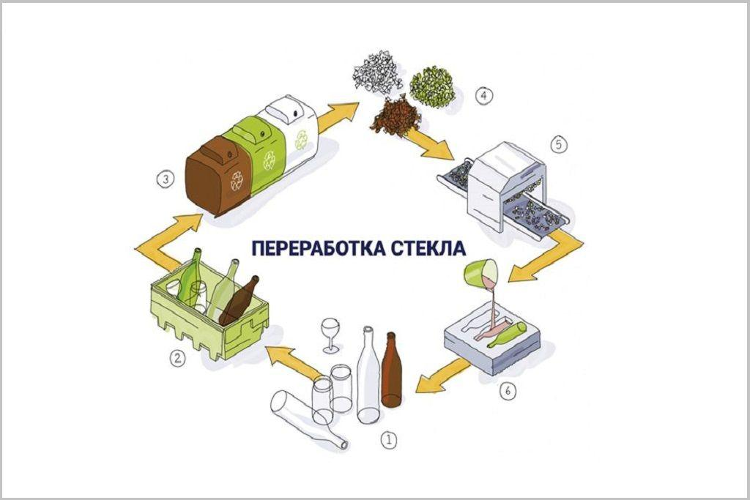
Вторичная переработка стекла
Неповрежденные стеклянные банки и бутылки после обработки подлежат повторному использованию.
Битое стекло подвергается переплавке и дальнейшей выплавке новой тары.
Использование отходов стеклянной тары позволяет сэкономит более 1 тонны первичных материалов (известняк, сода, песок).

Slide 12
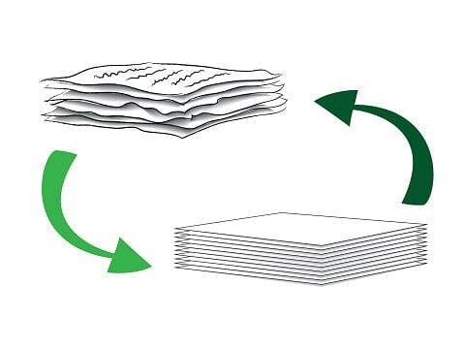
Вторичная переработка бумаги
Макулатура имеет огромный потенциал при вторичной переработке.
Её вымачиваю, чистят, измельчают для получения волокон целлюлозы.
Далее производят бумагу также, как и при производстве из древесины.
1 тонна макулатуры сохраняет 15 деревьев, 1000 кВт электроэнергии и 200м³ воды.

Slide 13
Мусорная реформа в России
В рамках национального проекта «Экология» с 2018 года реализуется проект «Комплексная система обращения с твердыми коммунальными отходами».

Slide 14
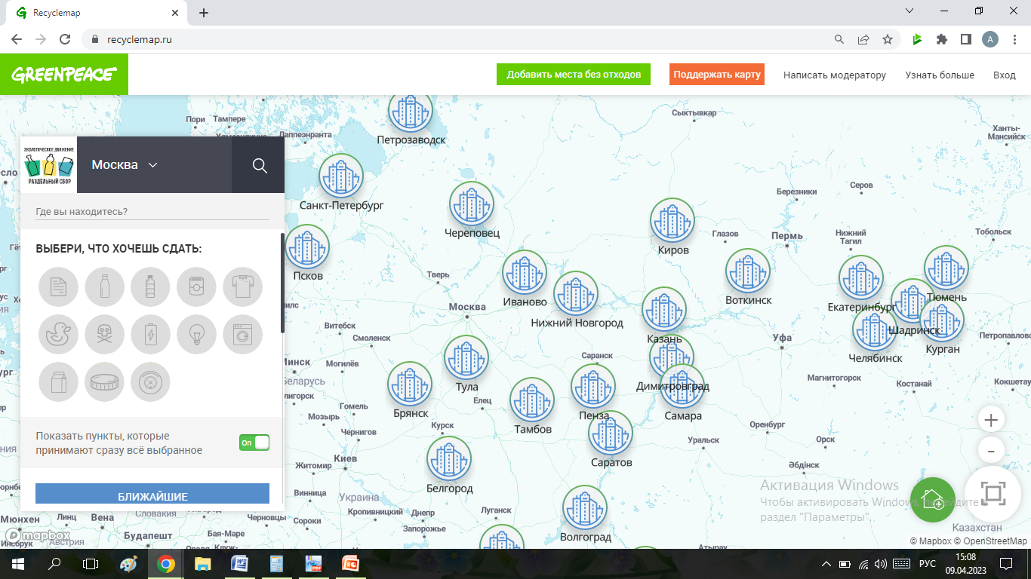
Пункты приема вторсырья
Существует специальный интернет-ресурс https://recyclemap.ru/, где можно увидеть пункты приема вторсырья по всей России

Slide 15
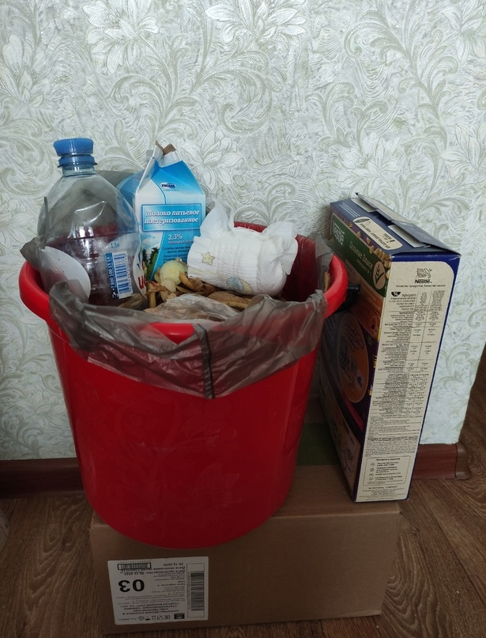
Методика исследования
В рамках исследования был проведен количественный и качественный анализ ТБО моей семьи: было произведено взвешивание мусора и его анализ по фракциям.

Slide 16
Объем мусора в моей семье
Количество мусора за 1 день
3 кг
Количество мусора за месяц
3*30=90 кг
90 кг
Количество мусора за год
90*12=1080 кг
1080 кг

Slide 17
Распределение ТБО по фракциям в моей семье

Slide 18
Оценка мусора моей семьи в качестве вторсырья
В качестве вторсырья можно использовать 53% ТКО моей семьи. Из них 27% приходится на бумагу и картон. Поэтому рассчитаем примерный доход в год от сдачи бумаги в макулатуру.
В среднем по данным сайта авито принимают макулатуру за 6 рублей кг (цена зависит от типа макулатуры).
1080*0,27=291,6 (кг) – макулатуры за год
291,6*6=1749,6 (руб.) – возможный доход от сдачи макулатуры

Slide 19
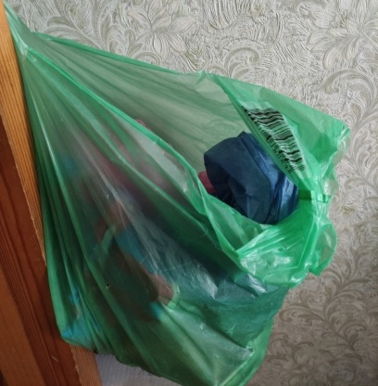
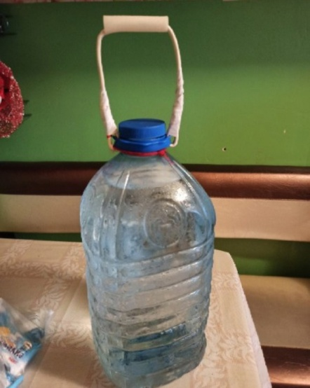
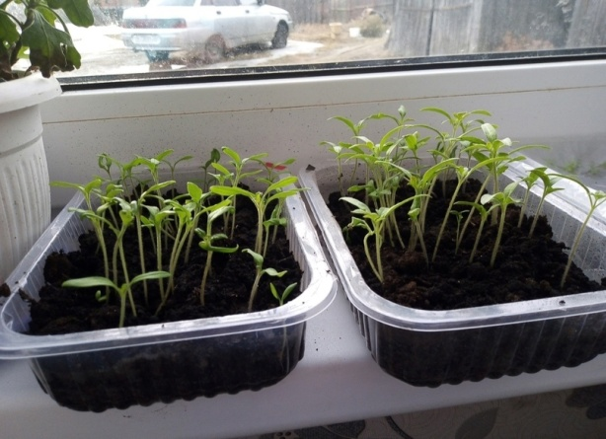
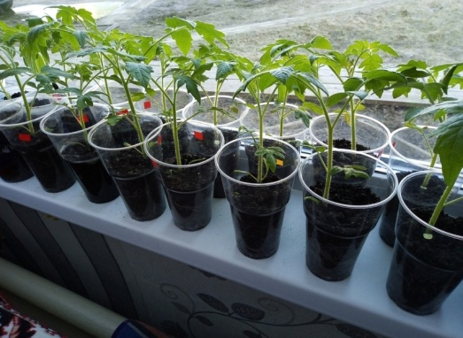
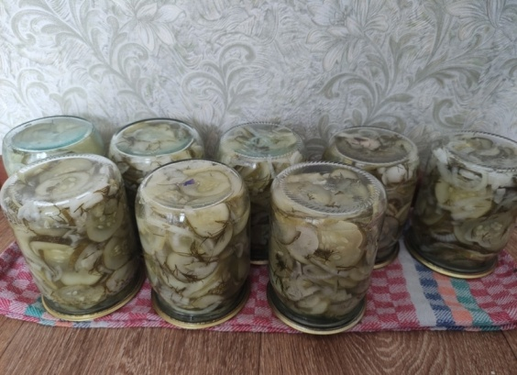
В моей семье часть мусора используется вторично, например:
Полиэтиленовые пакеты используются неоднократно.
Пластиковые бутылки – для удобного хранения морсов и компотов в холодильнике, а также для питьевой воды.
Обрезанные пластиковые бутылки, стаканчики, коробки из под торта, лотки из под фарша для выращивания рассады.
Стеклянные банки из под покупных заготовок – для домашней консервации.

Slide 20
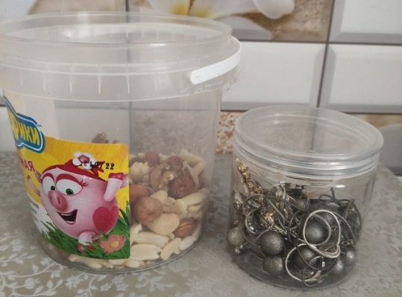
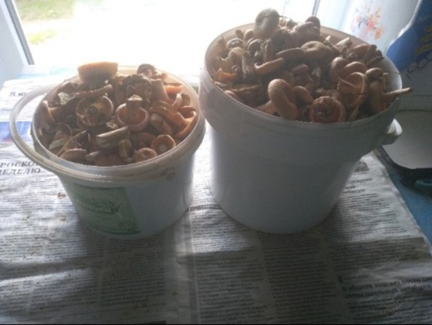
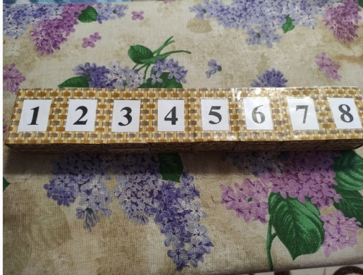
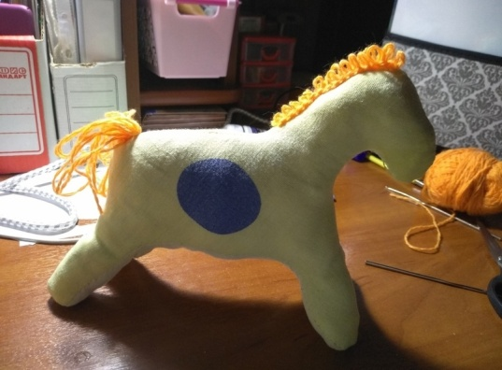
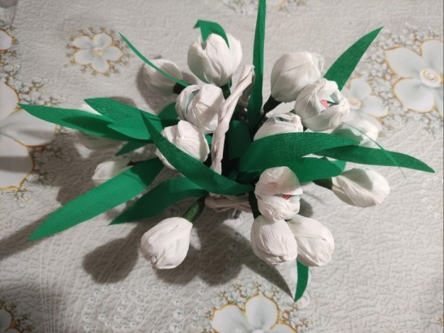
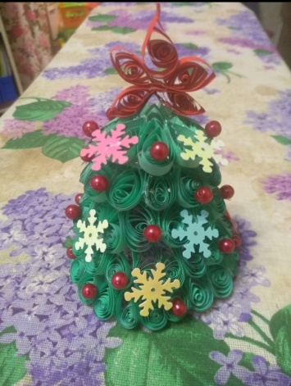
В моей семье часть мусора используется вторично, например:
Пластиковые коробочки, баночки для хранения мелочей.
Пластиковые ведерки из под рыбы, майонеза для сбора грибов, ягод.
Остатки ткани и пряжи для создания игрушек.
Спичечные коробки превратились в пособие по математике.
Обрезки бумаги – для поделок в технике квиллинг.
Остатки упаковочной бумаги, газеты для создания подарочных композиций

Slide 21
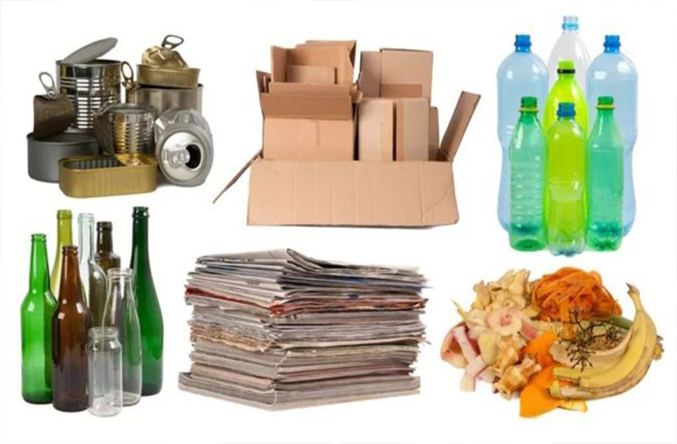
Рекомендации по сбору мусора и сокращению его количества
Вести раздельный сбор мусора в 4 контейнера: для пластика, стекла, бумаги и несортируемого мусора.
Упаковки и бутылки перед сбором необходимо вымыть.
Сдавать мусор в специальные пункты приемы.

Slide 22
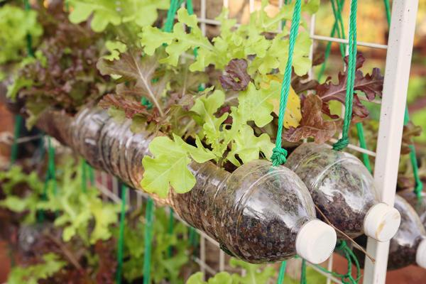
Рекомендации по сбору мусора и сокращению его количества
Вторично использовать упаковку.
Пластиковые стаканчики, бутылки могут быть использованы повторно, например, для посадки рассады.
Пищевые отходы по возможности использовать на корм животным или в качестве компоста.

Slide 23
Заключение
Каждая семья может внести свой вклад в увеличении доли ТБО, отправленных на вторичную переработку, что поможет сохранить окружающую среду и сэкономить природные ресурсы. Улучшить экологическое состояние окружающей среды несложно. Нужно только, чтобы каждый понимал, что это необходимо, и мог внести свою, пусть и маленькую, лепту. Выполняя несложные правила, мы сможем «Сохранить свое завтра»
В ходе выполнения работы был проанализирован. количественный и качественный состав ТБО моей семьи, выяснены возможные способы уменьшения выбрасываемого мусора. Многим вещам в мусорной корзине можно найти достойное применение.
В ходе выполнения работы моя гипотеза подтвердилась.

Slide 24
Список литературы и источников
Гнатов Н.И., Рыбальский Н.Г.. Что нужно знать о ТБО. – М.: Просвещение, 2001 г.
Гаркуша А. Как внедрить раздельный сбор отходов в своем дворе (микрорайоне/городе). Путеводитель. – М., 2018.
Чижевский А.Е. Я познаю мир. Экология. – М.: изд. «Астрель», 2003 г.
Лидирующие страны по переработке отходов [Электронный ресурс] / © invest-journal Деловой журнал. – Режим доступа: https://invest-journal.ru/lidirujushhie-strany-po-pererabotke-othodov (свободный доступ). – Загл. с экрана.
Национальный проект «Экология» [Электронный ресурс] / © Портал муниципальных образований 2010-2023. – Режим доступа: https://muob.ru/aktualno/news/novosti-poseleniy/939729.html (свободный доступ). – Загл. с экрана.
Проблемы раздельного мусора в Росиии [Электронный ресурс] / © IVEJOURNAL. – Режим доступа: https://sergeydolya.livejournal.com/684899.html (свободный доступ). – Загл. с экрана.

Slide 25
Спасибо за внимание!

